Slide 1
Информационные системы управления нормативно-технической документацией для предприятий промышленности
и нефтегазового сектора
Тихомиров С.Г.
Президент Консорциума «Кодекс»
Информационная сеть Техэксперт

Slide 2
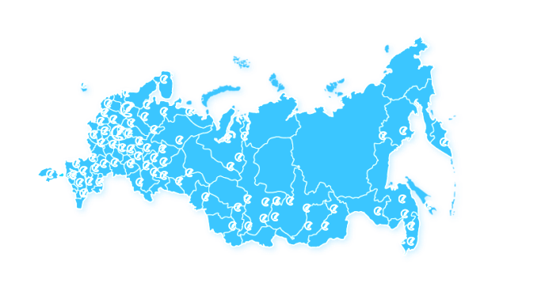
КОНСОРЦИУМ «КОДЕКС
Персонал и компетенции
ОДИН из ВЕДУЩИХ РАЗРАБОТЧИКОВ
профессиональных справочных систем в РОССИИ
Лидер рынка информационных услуг с 1991 года по разработке уникальных IT-решений, закрывающих все потребности специалистов российских предприятий в НД
Электронный фонд нормативно-правовой и нормативной документации насчитывает
около 40 миллионов документов
Торговые марки «Техэксперт» , «Кодекс»
Уникальные информационные технологии
Единый стандарт сервиса,
Дистрибьюторская сервисная сеть во всех регионах России
БОЛЕЕ 700 сотрудников
в головной компании «Кодекс»
БОЛЕЕ 20 000 предприятий пользователей
БОЛЕЕ 250 партнерских компаний по сервисному обслуживанию
Notes:
На оформлении ( прописываются гиперссылки)

Slide 3
Создание высокотехнологичной конкурентной продукции без перехода промышленности на применение электронной нормативно-технической документации практически невозможно
Современные предприятия уже делают это!

Slide 4
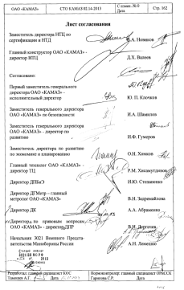
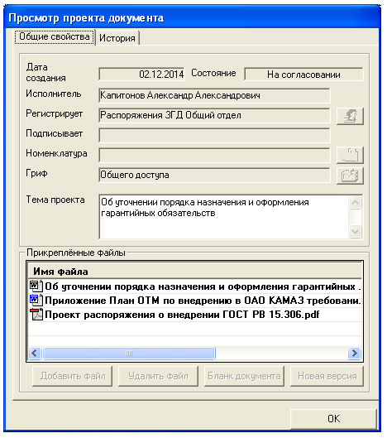
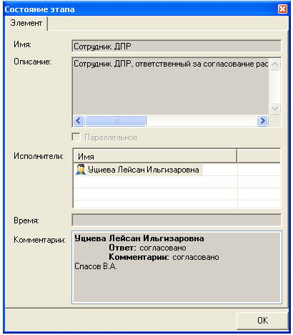
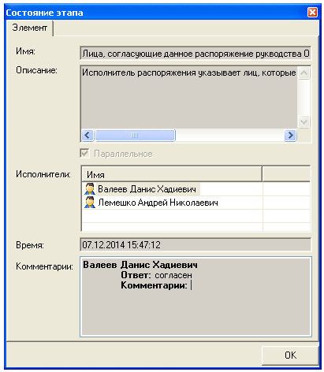
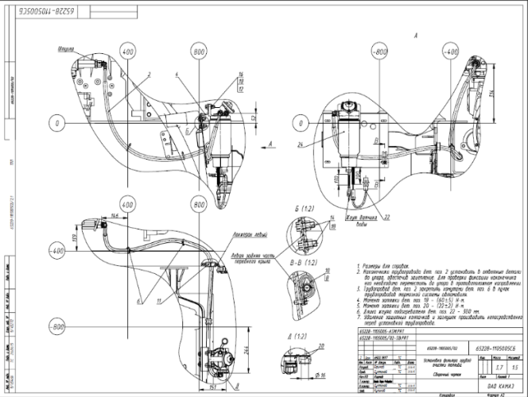
Применение электронной документации в ПАО «КАМАЗ»
БЛОК ЗАМЕСТИТЕЛЯ ГД ПАО «КАМАЗ» –
ДИРЕКТОРА ПО РАЗВИТИЮ
ДОСТИЖЕНИЯ И ПЕРСПЕКТИВЫ ЭЛЕКТРОННОГО ДОКУМЕНТООБОРОТА В ПАО «КАМАЗ»
Новый модельный ряд «КАМАЗ» разработан
на безбумажной основе
Совместное решение с Минобороны России
«О введении электронного документооборота в ОАО «КАМАЗ»
Teamcenter + Информационно-справочная система НД ПАО «КАМАЗ» (ИСС НД ПАО «КАМАЗ» /Техэксперт/)
Переход на электронный документооборот дает существенное сокращение сроков разработки и повышения качества проектирования!!!
2015
Notes:
4

Slide 5
Стандарт многогранен
Стандарт – информационная система
Для печати
Техрегламенты
и НПА
Умный формат (поиск, гиперссылки)
ГОСТ, ГОСТ Р
Для анализа (инф. карты показателей)
Стандарты предприятия
Зарубежные стандарты
Для расчетов (числовые карты)
Карты оборудования
Для проектирования 3D
История стандарта
Показать как: видео

Slide 6
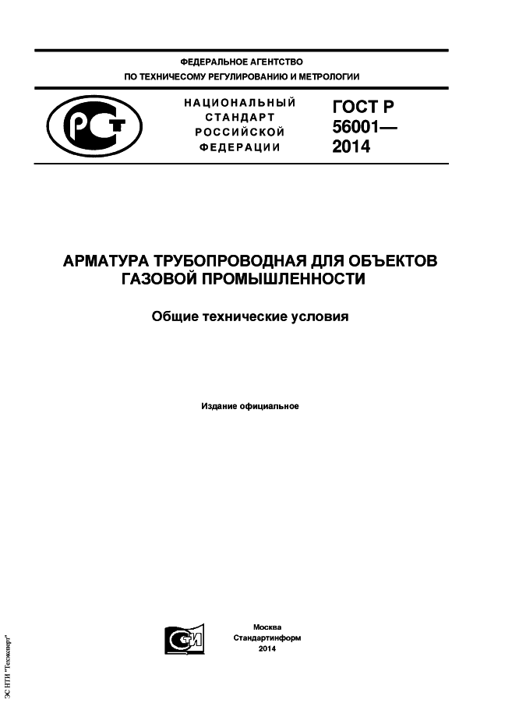

Slide 7
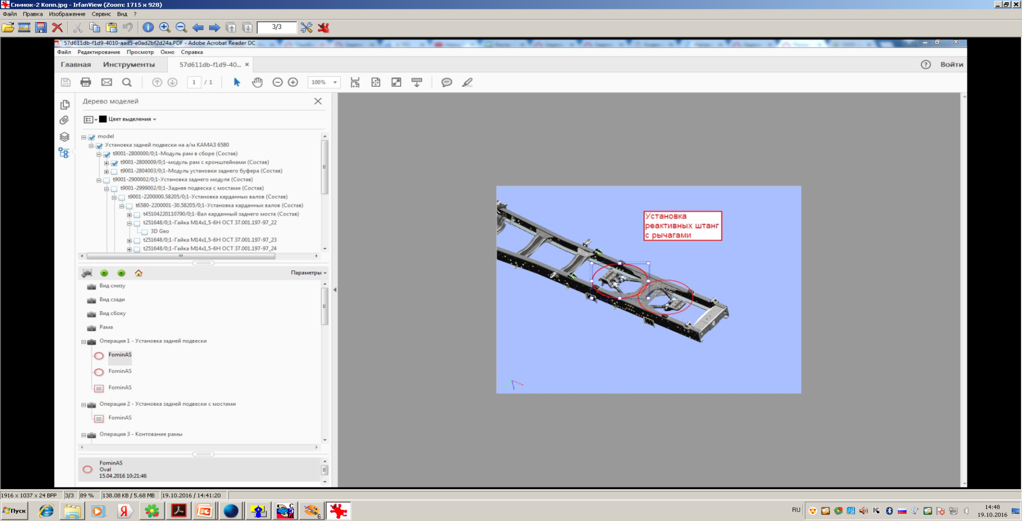
ПАО «Камаз».
Пример рабочей инструкции в формате 3D-PDF
Инструкция содержит описание и объекты в формате 3D

Slide 8
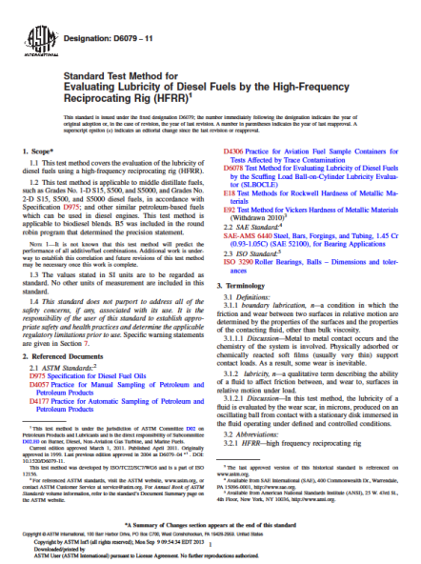
Стандарт ASTM D6079-11
Стандартный метод испытаний для оценки смазывающих свойств дизельного топлива
с использованием высокочастотной возвратно-поступательной установки (HFRR)

Slide 9
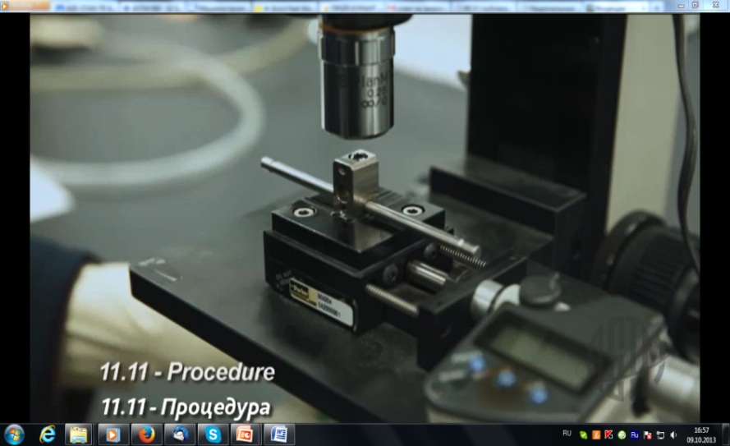
Видеоприложение к стандарту ASTM D6079-11

Slide 10
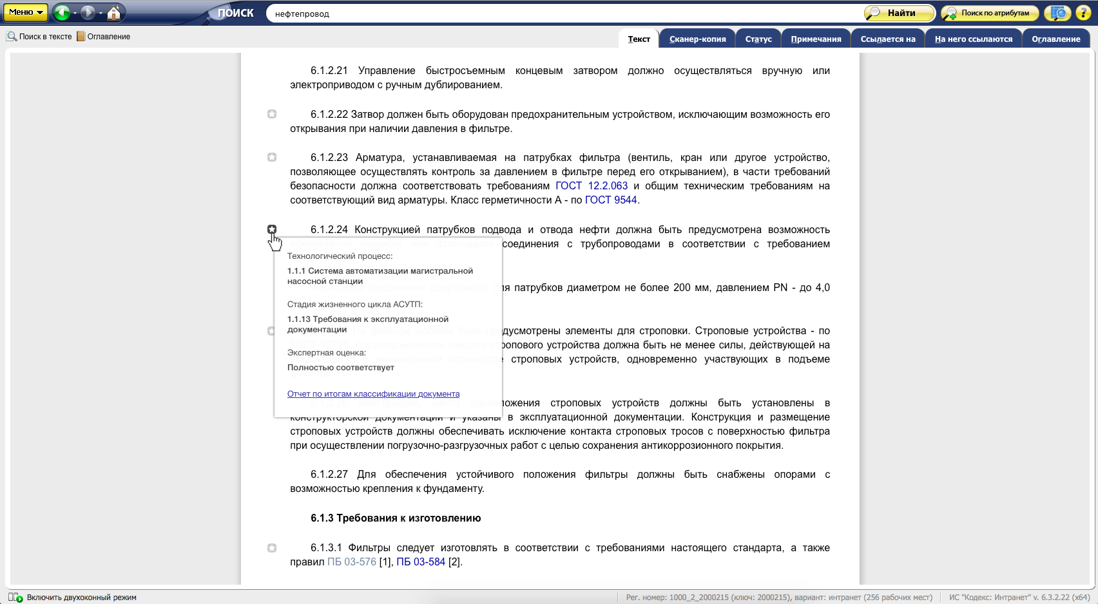
Будущий (интеллектуальный) формат представления
стандартов в системе «Техэксперт».
Переход к системе управления требованиями
Примечание к п.6.1.2.23
Классификация конкретного требования
в документе с экспертной оценкой
Доступ к результатам классификации, в том числе, возможен из текста документа

Slide 11
Сравнительный анализ содержательной части корпоративных, российских и зарубежных стандартов по трубопроводной арматуре
СТО Газпром
2-4.1-212-2008
Общие технические требования к трубопроводной арматуре, поставляемой
на объекты ОАО «Газпром»
ГОСТ Р
56001-2014
Арматура трубопроводная для объектов газовой промышленности
Общие технические условия
ГОСТ
12893-2005
Клапаны регулирующие односедельные, двухседельные и клеточные
Общие технические условия
ГОСТ Р
53672-2009
Арматура трубопроводная
Общие требования безопасности
ИСО 14313:2007
API 6D:2014
Результат анализа: таблица соответствий по показателям назначения
Позволяет специалистам системно проверить требования корпоративного стандарта на соответствие

Slide 12
КАКАЯ НОРМАТИВНО-ТЕХНИЧЕСКАЯ ДОКУМЕНТАЦИЯ НУЖНА НА СОВРЕМЕННОМ ПРЕДПРИЯТИИ?
ВНЕШНЯЯ НТД:
ФЕДЕРАЛЬНОЕ ЗАКОНОДАТЕЛЬСТВО,
ДОКУМЕНТЫ ЕВРАЗИЙСКОГО СОЮЗА (ЕАЭС)
ВНЕШНЯЯ НТД:
МЕЖДУНАРОДНЫЕ
И ЗАРУБЕЖНЫЕ СТАНДАРТЫ
ВНУТРЕННЯЯ НТД
ПРЕДПРИЯТИЯ
ТЕХРЕГЛАМЕНТЫ,
НОРМАТИВНО-ПРАВОВЫЕ АКТЫ, ГОСТ, ГОСТ Р И Т.Д.
ЭКСПЕРТНАЯ ДОКУМЕНТАЦИЯ,
СТО, ТИПОВАЯ ТЕХНИЧЕСКАЯ ДОКУМЕНТАЦИЯ: ИНСТРУКЦИИ, ПРОЕКТЫ РЕШЕНИЙ, ОБРАЗЦЫ
И ФОРМЫ ДОКУМЕНТОВ, Т.Д.
ИНФОРМАЦИЯ
О ТЕХНОЛОГИЯХ
И ОБОРУДОВАНИИ
СТАНДАРТЫ, ТУ,
ИНСТРУКЦИИ,
ЛОКАЛЬНЫЕ АКТЫ, ТЕХНИЧЕСКАЯ ДОКУМЕНТАЦИЯ
ЭТО ТЫСЯЧИ, СОТНИ ТЫСЯЧ, МИЛЛИОНЫ ДОКУМЕНТОВ!

Slide 13
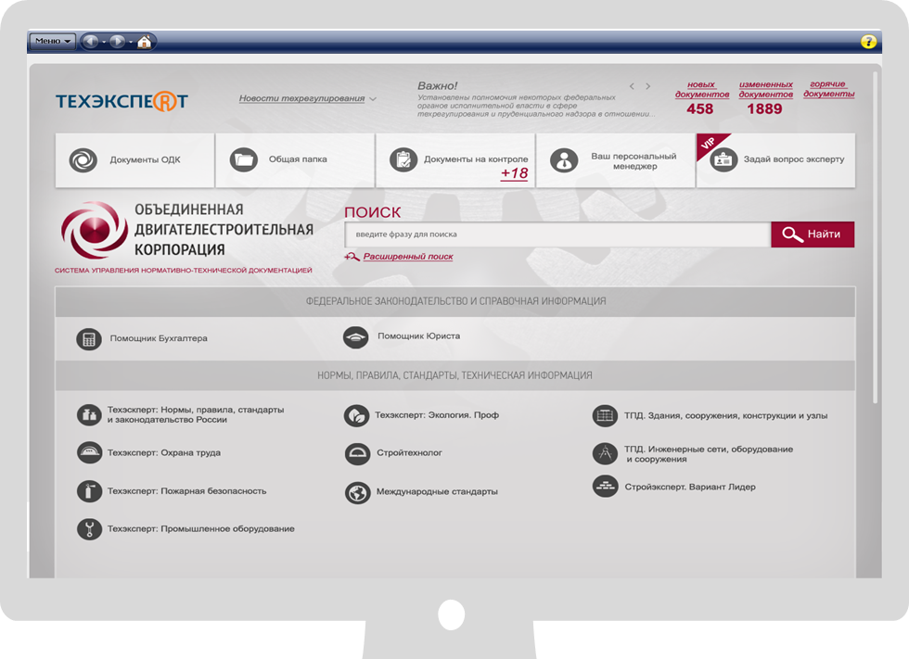
РЕАЛИЗОВАНО:
ОБЪЕДИНЁННАЯ ДВИГАТЕЛЕСТРОИТЕЛЬНАЯ КОРПОРАЦИЯ
ИНДИВИДУАЛЬНАЯ НАСТРОЙКА СИСТЕМЫ;
КАСТОМИЗИРОВАННЫЙ ИНТЕРФЕЙС ГЛАВНОЙ СТРАНИЦЫ.

Slide 14
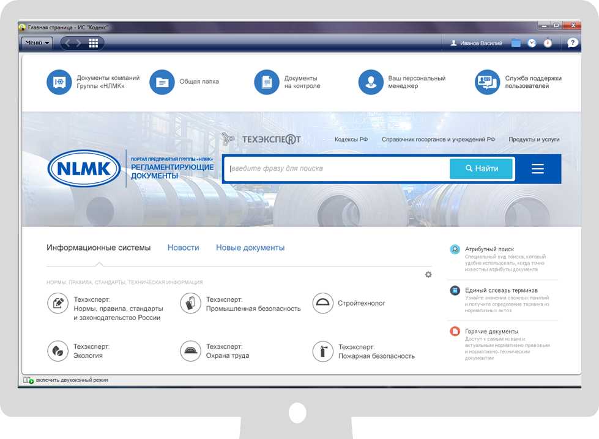
РЕАЛИЗОВАНО:
НОВОЛИПЕЦКИЙ МЕАЛЛУРГИЧЕСКИЙ КОМБИНАТ

Slide 15
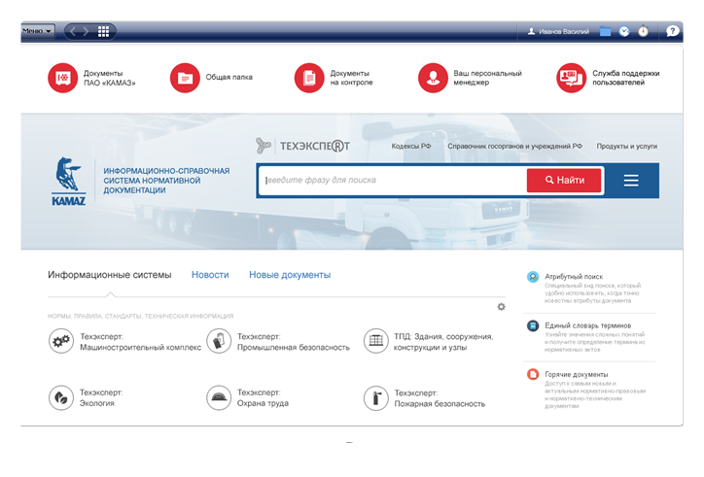
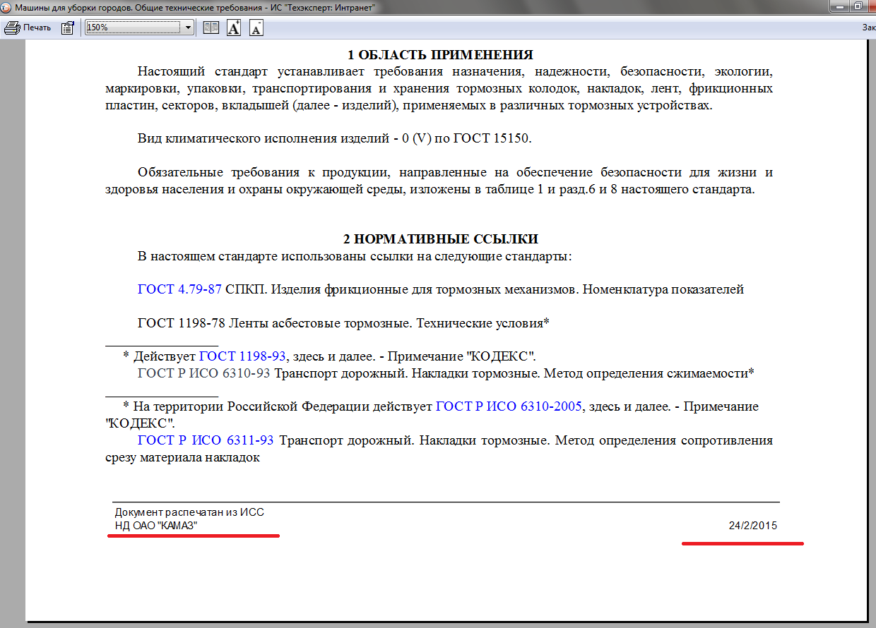
РЕАЛИЗОВАНО: ПАО «КАМАЗ»
Единая информационно-справочная система включает:
НТД федерального уровня
международные и зарубежные стандарты (картотека)
стандарты и документы ПАО «КАМАЗ»
Информационно-справочная система нормативных документов ПАО «КАМАЗ» признана легитимным источником для работы всех специалистов компании
и внесена в Стандарт работы предприятия

Slide 16
Система управления НТД «Техэксперт
Жизненный цикл НТД на промышленном предприятии
АРМ
ОТДЕЛА СТАНДАРТИЗАЦИИ
АНАЛИТИКА
И ОТЧЕТНОСТЬ ИСПОЛЬЗОВАНИЯ НТД
ПЛАНИРОВАНИЕ РАЗРАБОТКИ НТД
УЧЕТ ВНЕДРЕНИЯ НТД
Корпоративный глоссарий
ПУБЛИКАЦИЯ НТД
КОНСТРУКТОР НТД (Создание НТД)
ЕДИНЫЙ ИНФОРМАЦИОННЫЙ
ФОНД
ЮРИДИЧЕСКИ ЗНАЧИМОЕ СОГЛАСОВАНИЕ
И УТВЕРЖДЕНИЕ НТД
ПОРТАЛ ОБСУЖДЕНИЯ, СОГЛАСОВАНИЯ НТД
11
Notes:
жизненный цикл документа. Слайд № 16 из през. Вотинцева как есть. Добавить возможность перехода при нажатии на кнопку "ПОРТАЛ ОБСУЖДЕНИЯ СТАНДАРТОВ" на Единый портал для разработки стандартов.

Slide 17
Система управления нормативно-технической документацией на платформе «Техэксперт»
Единый фонд электронной документации
+
Модули управления внутренней документацией:
- Конструктор НТД, обсуждения, согласования, опубликования НТД;
- Учет внедрения ГОСТ и НТД;
- Контроль за оборотом НТД;
- Проверка актуальности НТД
+
Интеграция с системами конструкторской
и проектной документации

Slide 18
Перспектива 1,5 – 2 года
Наши планы:
1
Система управления жизненным циклом НТД примет законченный вид
2
Поэтапное внедрение компонентов
СУ НТД на предприятиях промышленной
и нефтегазовой сферы

Slide 19
Переводы международных и зарубежных стандартов для нужд промышленности РФ
Предлагается создать коллективный электронный банк переводов в кооперации представителей промышленных предприятий, РССП и Консорциума «Кодекс».
Мы предлагаем платформу и технологии Техэксперт, которые позволяют:
1. Выполнить все лицензионные условия распространения международных и зарубежных стандартов.
Контроль и управление:
1) Количество экземпляров
2) Управление (в т.ч. Запрет) выводом в файл
3) Управление (в т.ч. Запрет) печати
4) Снабжение документов специальными надписями
2. Учесть интересы российских организаций – переводчиков и пользователей

Slide 20
Спасибо за внимание!
Консорциум «Кодекс»
Санкт-Петербург
197376, ул.Инструментальная, д.3
Тел.(812) 740-78-88
E-mail:cntd@cntd.ru
Сайт компании: www.cntd.ru

